Slide 1
Nemoci přenosné pohlavním stykem
Jana Fišerová
EU-ICT-ČAZ-8-13

Slide 2
Anotace:
Žáci se seznámí s jednotlivými druhy pohlavně přenosných chorob
V souvislosti se zdravím, etikou, morálkou a životními cíly mladých lidí žáci přijímají odpovědnost za bezpečné sexuální chování
Očekávaný výstup:
Žáci diskutují o typech pohlavně přenosných nemocí a vědí, jak se bránit před nákazou
Vzdělávací oblast:
Člověk a jeho zdraví
Tematická oblast:
Rozmnožování a sexuální výchova
Věk:
8. a 9. ročník
Datum:
8. 12. 2011

Slide 3
charakteristika
Jedná se o infekce jejichž původci jsou mikroorganismy (např. viry, bakterie aj.)
Do těla se dostávají genitáliemi, konečníkem či ústy
, 8.12.2011, 22:45
Feree, 8.12.2011
http://commons.wikimedia.org/wiki/File:Juke_Joint_Sniper.jpg

Slide 4
Příznaky nákazy
Odřeniny nebo svědění na zevních pohlavních orgánech nebo kolem nich
Bolest nebo nepříjemný pocit při močení
Opuchliny, ranky, puchýře, vřídky nebo bradavice ne genitáliích nebo kolem nich
U mužů: průzračný nebo čirý výtok z penisu
U žen: výtok, který zapáchá

Slide 5
Rizika a léčba
Následky neléčení choroby
Sterilita
Fyzické poškození
Smrt
Léčba
Možná kromě nákazy virem HIV a vyšších stádií příjice
Léčí je odborník na pohlavní choroby – venerolog
Povinná evidence

Slide 6
prevence
Odpovědné sexuální chování:
Použití kondomu – riziko nákazy snižuje, ale nevylučuje!!!!!!!
Nestřídat partnery (zvyšuje se možnost setkání s někým, kdo má pohlavně přenosnou infekci)
Nepožívat alkohol a jiné drogy (snižují pocit odpovědnosti)

Slide 7
Typy sexuálně přenosných chorob
Virové infekce
AIDS (samostatná kapitola)
Opar na genitálu
Papilomavirové infekce
Žloutenka typu B

Slide 8
Infekce způsobené parazity a prvoky
Muňky (vši)
Trichomoniáza

Slide 9
Bakteriální infekce
Chlamydie
Syfilis (samostatná kapitola)
Kapavka

Slide 10
Virové infekce
Opar na genitálu(herpes genitalis)
Citlivost a svědění genitálií
Vznik puchýřků, které často prasknou a vytvoří se vřídky (bolestivé)
Někdy bolest při močení, zvýšená teplota, nevolnost
Vřídky po nějaké době zmizí, ale virus zůstane v těle
Nutná návštěva lékaře
Ochrana před nákazou: kondom
CDC/ Dr. Fred Murphy, 8.12.2011
http://commons.wikimedia.org/wiki/File:Herpes_simplex_virions,_TEM.jpg

Slide 11
Papilomavirové infekce
Projevují se jako genitální bradavice
Mohou napadat děložní čípek a tím způsobit změny
Příčina rakoviny děložního čípku – možná vakcinace dívek mezi 9. – 15. rokem
Ochrana před nákazou: kondom
Trus BL, Roden RB, Greenstone HL, Vrhel M, Schiller JT, Booy FP, 8.12.2011
http://upload.wikimedia.org/wikipedia/commons/a/a1/Papillomavirus_capsid.png

Slide 12
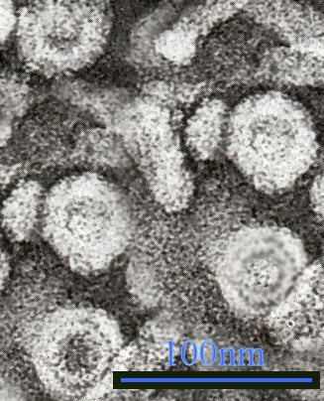
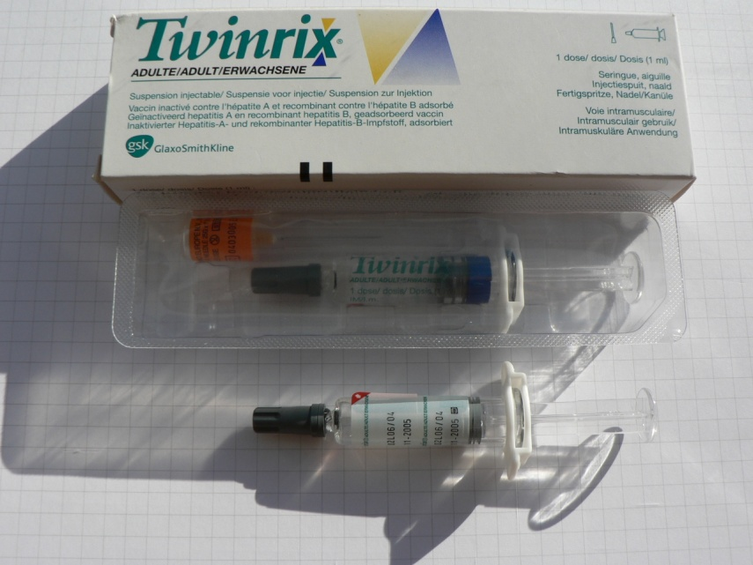
Žloutenka typu B
Vyvolává virový zánět jater
Přenos pohlavním stykem, krví (např. sdílením injekční stříkačky) a z matky na plod v děloze
Ochrana před nákazou: očkování, kondom
GrahamColm,8.12.2011,http://upload.wikimedia.org/wikipedia/commons/3/36/Hepatitis_B_virus_1.jpg
Bios,8.12.2011,http://upload.wikimedia.org/wikipedia/commons/a/a3/Twinrix_GlaxoSmithKline_-_i-hepA_%26_r-hepB-S-Ag_-_doos_Terumo-naald_spuiten.JPG

Slide 13
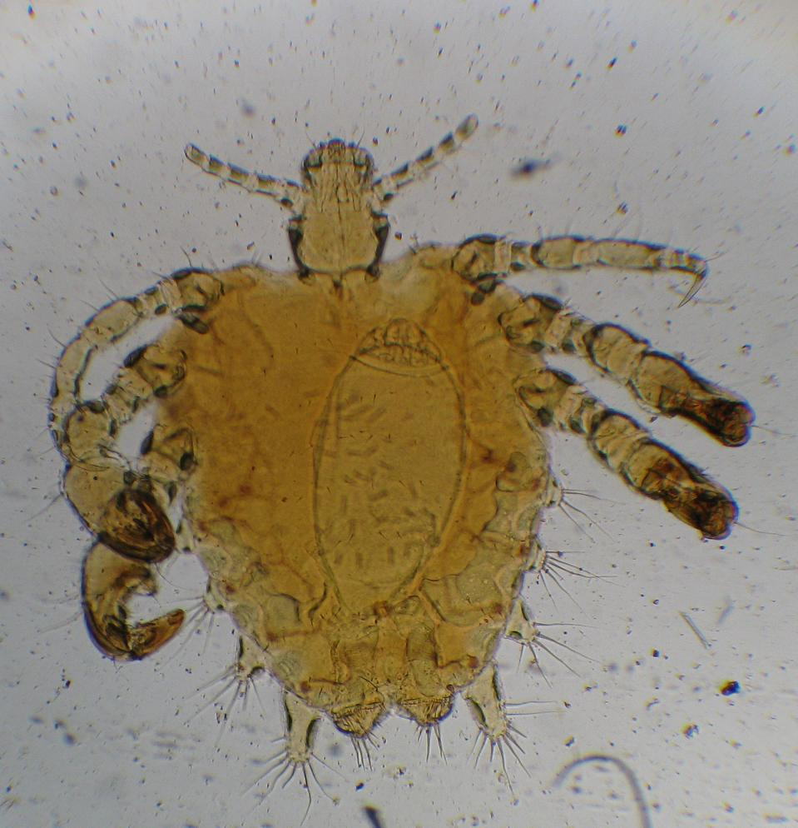
Infekce způsobené parazity a prvoky
Muňky (vši)
Zevní parazit
Usidluje se v ochlupení na pohlavním ústrojí
Velikost 1 – 1,5mm
Živí se sáním krve, způsobuje svědění
Léčba: přípravky hubící vši
Ochrana před nákazou: hygiena, odpovědný výběr partnera
http://upload.wikimedia.org/wikipedia/commons/6/64/Ladilla.JPG
Vuela sobre Moscu, 8.12.2011,
http://upload.wikimedia.org/wikipedia/commons/6/64/Ladilla.JPG

Slide 14
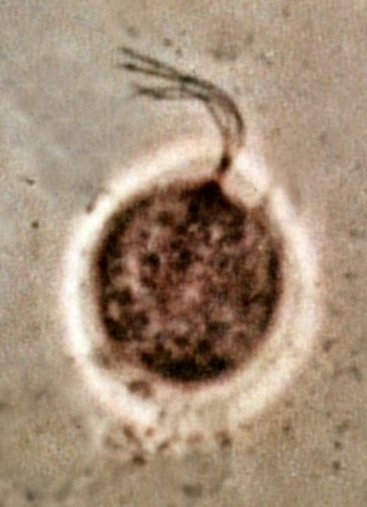
Trichomoniáza
Prvok bičenka poševní
V pochvě a močové trubici člověka
Projevy – svědění, žlutý, šedý nebo zelenavý, zpěněný výtok
Ochrana před nákazou: kondom, odpovědný výběr partnera
GrahamColm,8.12.2011
http://upload.wikimedia.org/wikipedia/commons/2/27/Trichomonas_vaginalis_phase_contrast_microscopy.jpg

Slide 15
Bakteriální infekce
Chlamydie
Způsobuje zánět vnitřních pohlavních orgánů ženy
Napadá buňky děložního čípku u žen a močovou trubici u mužů
Projevy infekce: výtok, močová infekce
Důsledek – neplodnost žen
Marcus007,8.12.2011,http://upload.wikimedia.org/wikipedia/commons/a/aa/ChlamydiaTrachomatisEinschlussk%C3%B6rperchen.jpg

Slide 16
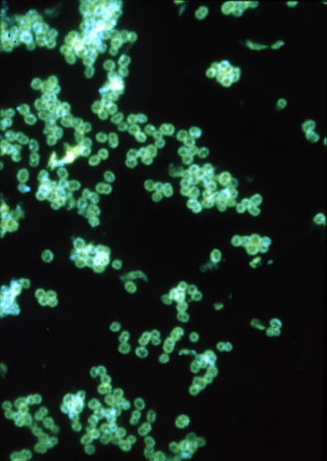
Kapavka
Gonokok – vyvolává hnisavý zánět močového a pohlavního ústrojí, často postihuje konečník a oční spojivku
Nejdéle známá nemoc
Léčí se antibiotiky
Neléčená může způsobit neplodnost mužů i žen
Autor neuveden,8.12.2011 http://upload.wikimedia.org/wikipedia/commons/2/29/Neisseria_gonorrhoeae_02.png

Slide 17
Projevy kapavky u mužů a žen
Muži
3 až 6 dnů po pohlavním styku pálení a řezání při močení
Hnisavý, smetanově bílý výtok z močové trubice
Zarudnutí zevního ústí močové trubice
Ženy
Příznaky po 5 až 7 dnech
Hnisavý výtok, bolesti v podbřišku, nepravidelné krvácení, obtíže při močení
Polovina nakažených žen příznaky nepozoruje

